Slide 1


العدد
5
إعداد المعلمة
هلا ابوكوارع

Slide 2

الأرقام العربية
1
2
3
4
5
6
7
8
9
10
11
12
13
14
15
16
17
18
19
20

Slide 3

قصة العدد

Slide 4


ذهب الأصدقاء الخمسة إلى السوبر ماركت لشراء بعض الحاجات
11

Slide 5


فأخذوا 5 باكيتات عصير
11

Slide 6
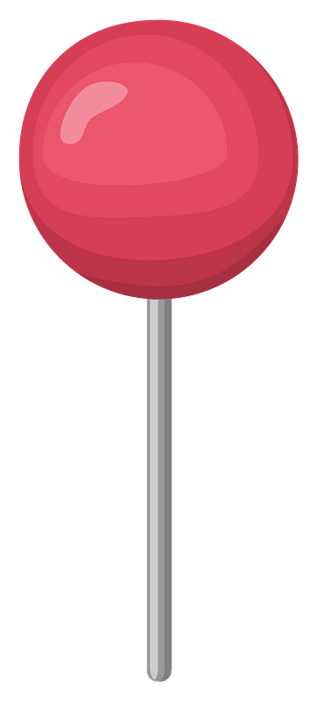
و 5 من الحلوى
11

Slide 7


و 5 من الكعك
11

Slide 8
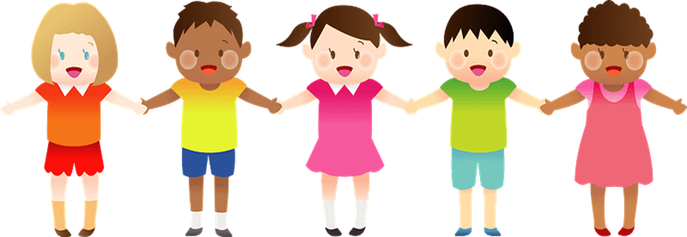

5
5
كم عدد الأصدقاء؟
5
5
كم عدد العصائر؟
كم عدد الحلوى؟
كم عدد الكعك؟

Slide 9
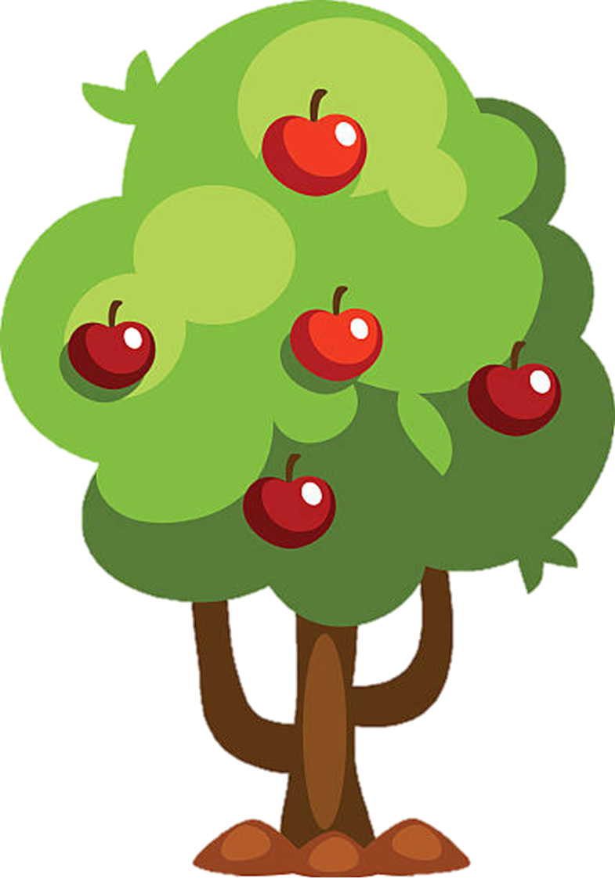
هيا نبدأ العد
1
ماذا ترى أمامك؟
3
كم تفاحة على الشجرة؟
4
2
5
5
11

Slide 10
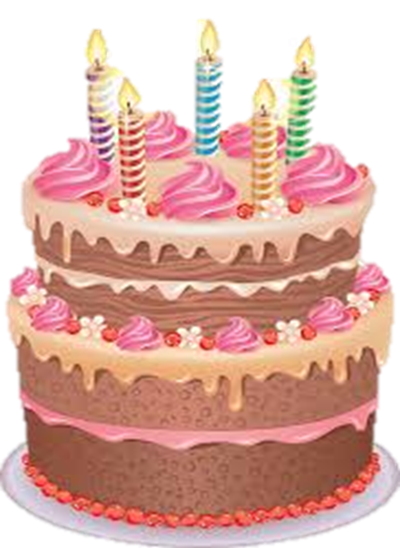
هيا نبدأ العد
5
3
1
4
2
ماذا ترى أمامك؟
كم شمعة على الكعك؟
5
11

Slide 11

هيا نبدأ العد
ماذا ترى أمامك؟
4
3
كم لون على اللوح؟
5
2
5
1
11

Slide 12

هيا نبدأ العد
3
ماذا ترى أمامك؟
4
2
5
1
كم عدد الفرش؟
5
11

Slide 13
ابحث عن العدد

Slide 14



4
6
2
4
5
7
5
5
8
5
5
6
6
3
5
أوجد العدد؟

Slide 15
طريقة كتابة العدد

Slide 16

5 | 5 | 5
5
5
5

Slide 17

تمرين إدراكي حركي
هل تستطيع أن تحضر لي 5 أشياء من حولك؟
هل تستطيع تمثيل الرقم 5 بأصابعك؟
اكتب العدد 5 في الهواء

Slide 18
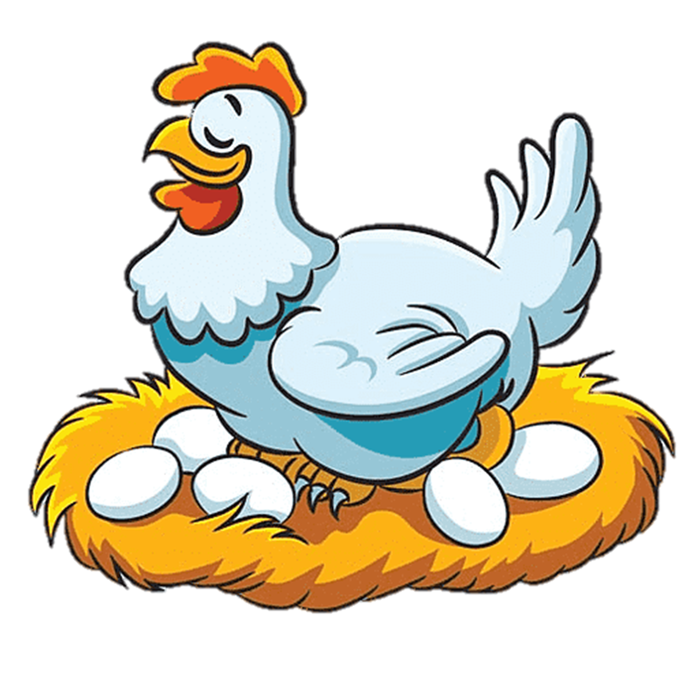
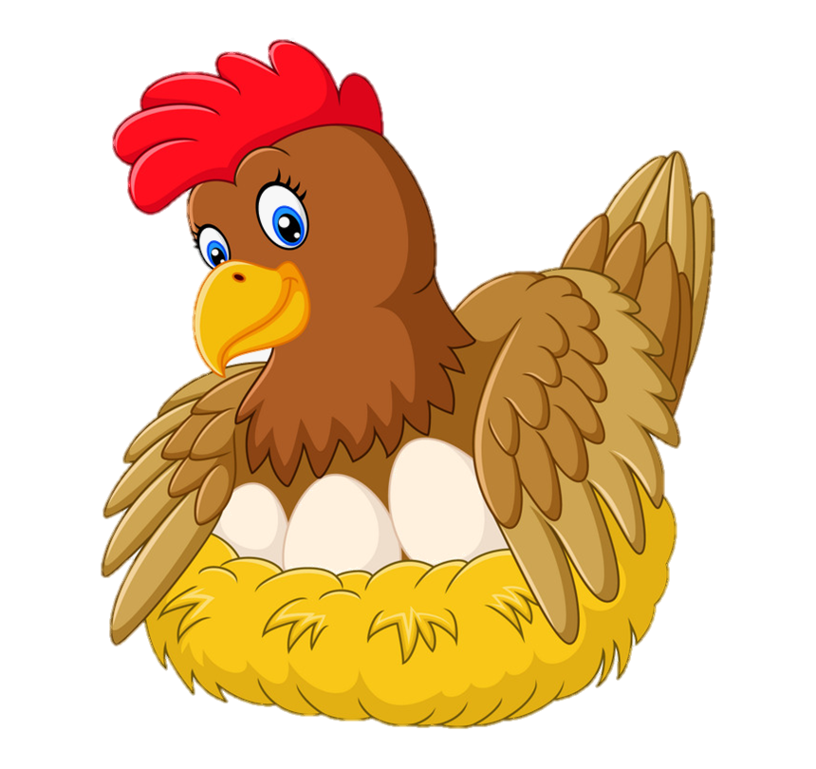



5
أي مجموعة تحتوي على العدد
5
3

Slide 19

شكراً لكم يا أطفالي
تعـلمنا معاً العدد
5

